Slide 1
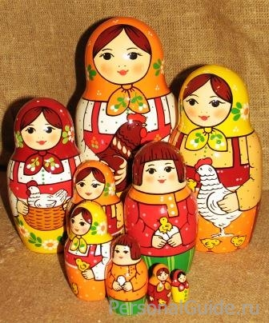
Русская матрёшка

Slide 2
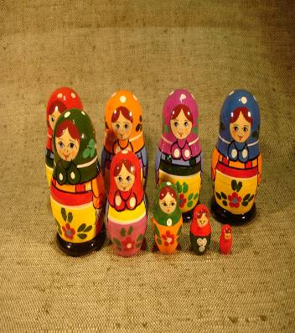
История матрёшки
Город Загорск – родина русской расписной матрёшки, точёной из дерева и оригинально расписанной многоместной куклы.
В 1890 году, в семью Мамонтовых – известных русских промышленников и меценатов – то ли из Парижа, то ли с о. Хонсю кто-то привёз японскую точёную фигурку буддистского святого Фукуруджи (Фукурума), которая оказалась с «сюрпризом» – разымалась на две части.

Slide 3
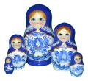
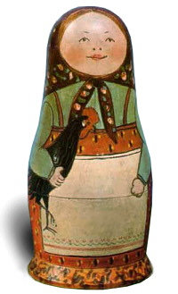
Первым расписал русскую матрёшку более 100 лет назад
С.А. Малютин, а выточил токарь Звёздочкин.
Всем полюбилась весёлая крестьянская девочка.
Она представляла собой круглолицую
крестьянскую девушку в вышитой сорочке,
сарафане и переднике, в цветастом платке,
держащую в руках чёрного петуха.
Русскую деревянную куклу назвали
матрёшкой.

Slide 4
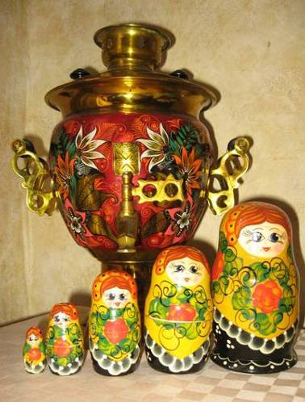
Имя Матрёна, Матрёша считалось одним из наиболее распространённых женских имён.
Это имя ассоциировалось с матерью многочисленного семейства, обладавшей хорошим здоровьем и дородной фигурой.

Slide 5
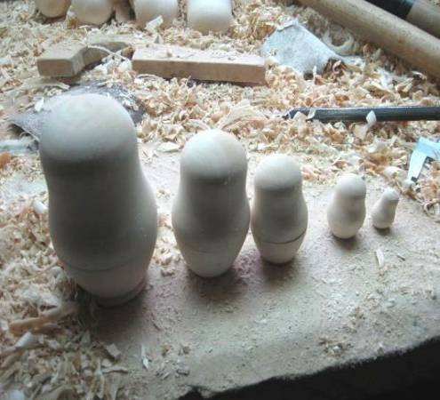
Алгоритм изготовления матрёшки
Чтобы изготовить матрёшку, требуется большое мастерство.
Сначала подбирают подходящий вид древесины. Из-за мягкости в основном выбирают липу, реже ольху или берёзу.

Slide 6
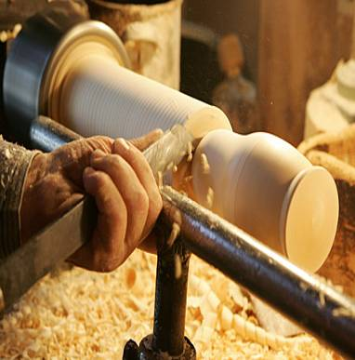
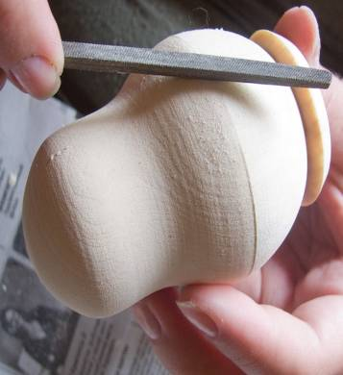
Затем надо выточить из дерева заготовку, и чтобы ни сучка, ни трещинки не было.

Slide 7
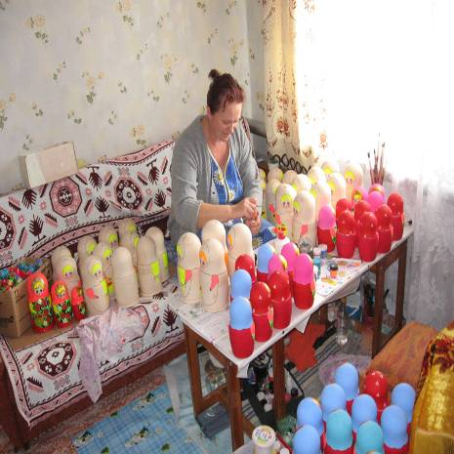
Когда готова каждая кукла, её покрывают крахмальным клеем, чтобы залить все шероховатости.

Slide 8
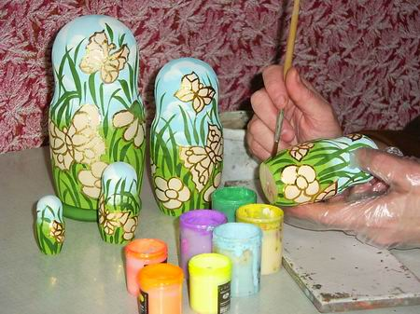
После окончательной сушки и полировки, гладкая поверхность позволяет художнику равномерно нанести краски.

Slide 9
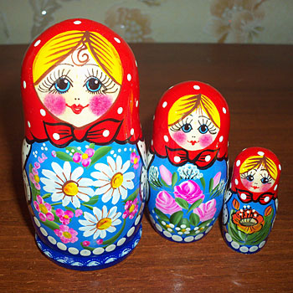
Яркими весёлыми красками художник распишет матрёшек, словно оденет их в нарядные одежды.
И вот уже улыбается нам русская красавица.

Slide 10
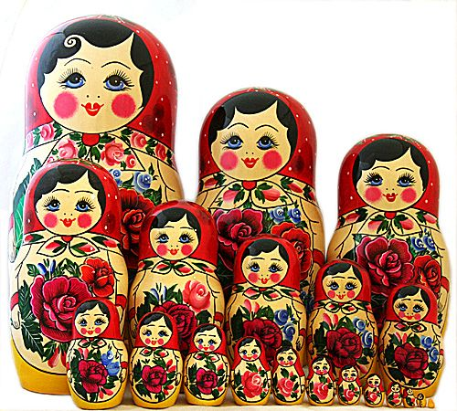
На Всемирной выставке в Брюсселе в 1958г. наша матрёшка получила золотую медаль.
Самая крупная матрёшка – ростом с первоклассницу, самая маленькая – не больше семечка подсолнуха.

Slide 11
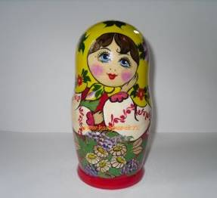
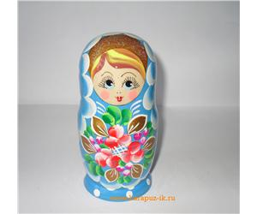
Матрёшкины одежды
Много видов у матрёшки
Ведь она из разных мест.
Есть загорская, тверская,
И семёновская есть,
Полховская, вятская –
Вот какая разница!
Давайте их сейчас сравним.
Наряд её определим.
Ведь чтоб её нарисовать,
Отличия необходимо знать.

Slide 12
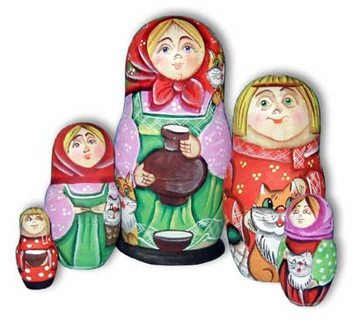
Сергиево-Посадская игрушка – старейшая русская матрёшка
Матрёшка плотная, приземистая, с плавным переходом головки в туловище. В образах первых таких матрёшек мастера воплощали персонажи, взятые из жизни, изображая крестьянских девушек, пастушков со свирелью, стариков.
Сочетанием красного, синего, жёлтого и зелёного цветов добивались красочности, нарядности.

Slide 13
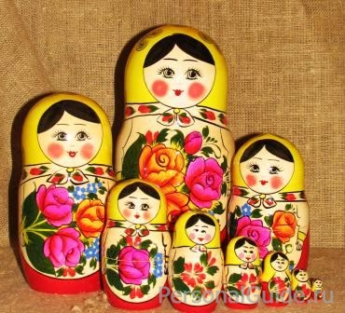
Семёновская матрёшка
стройнее, с маленькой головкой и более округлой формой туловища. Эту матрёшку отличает большой букет цветов, который украшает фигуру игрушки, занимая весь фартук.
Основной цвет сарафана – красный.
Чёрный контур обозначает край фартука и рукава рубахи.
На голове традиционный платок, украшенный по кайме.

Slide 14
Полхов-Майданская матрёшка
Разнообразны по формам: есть среди них вытянутые одноместные матрёшки–столбики, матрёшки-кубышки, плотные и приземистые, но преобладают несколько вытянутые формы с узкой, как бы срезанной сверху головкой с покатыми плечиками.
Ягоды и листья сплошным ковром закрывают фигурку.
Рядом с малиновым ложится тёмно-зелёный цвет, а синий – с жёлтым цветом.
Все элементы объединяет чёрный контур.

Slide 15
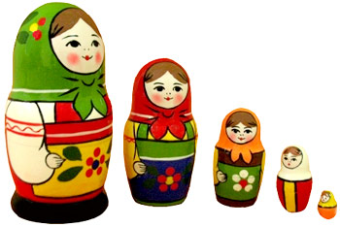
Загорская матрёшка
На голове у матрёшки разноцветные платки в цветочек или в горошек. На кофточку надет сарафан с различными цветами по подолу.
В руках держит корзинку, маленький букет чёрных цветов или чёрного петуха. На кукле чётко обозначены чёрным контуром края матрёшки
Эта матрёшка – труженица.

Slide 16
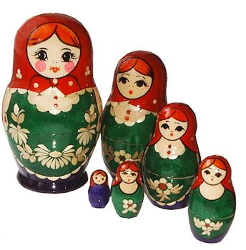
Вятская матрёшка
близкая по типу загорской, наряду с росписью украшена узором из соломки, колосков, зёрен.
Отличается яркой, сочной росписью, сделанной вручную. Лица матрёшек светятся добротой и теплом.

Slide 17
Наверно хватит объяснять,
Давайте будем рисовать!
Но сначала повторим,
Знания наши закрепим.

Slide 18
Практическая часть
Берите краски не ленитесь.
А если в чём – то затруднитесь,
То ко мне вы обратитесь.
Матрёшку ты рисуй любую
Хоть «Загорскую», хоть «Семёновскую».
Рисуй аккуратно, не спеши,
Чтобы было от души!
Положите перед собою
С матрёшкою листок.
И распишите аккуратно ей платок.
Вспоминая отличий план
Разрисуй ей сарафан.

Slide 19
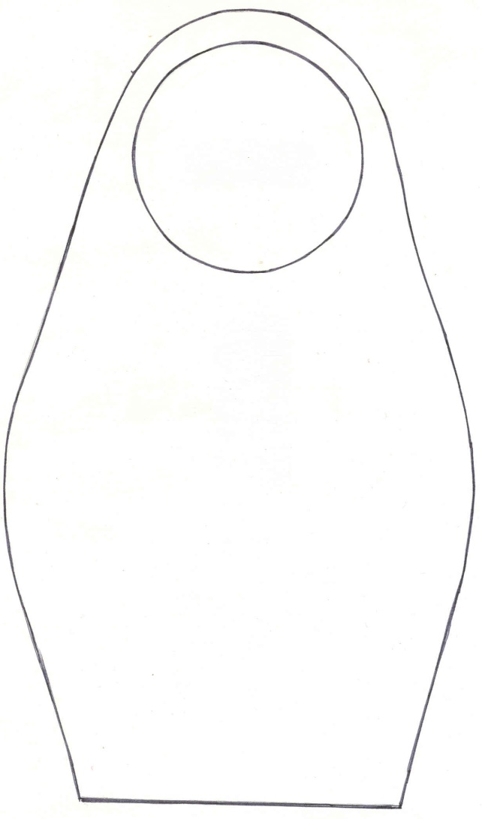
Нарисую свою матрёшку
1.Выбери образец матрешки;
2.Составь эскиз будущего наряда;
3.Выполни матрешку в цвете, в соответствии с ее видом;
4.Распиши матрешку яркими цветами.

Slide 20
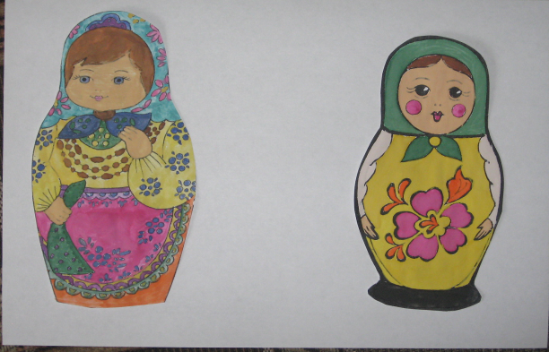
Выставка работ

